Slide 1



Ψηφιακή επεξεργασία εικόνας

Slide 2

Ταυτότητα μαθήματος & Διαδικαστικά 1/2
Διδάσκων:
Ευτύχιος Πρωτοπαπαδάκης
Πρόγραμμα
Θεωρία: Πέμπτη 13:00 – 16:00, Αίθουσα 201 ή μέσω Microsoft Teams (θα δείξει)
Εργαστήριο: Πέμπτη 17:00 – 19:00, η τοποθεσία θα γίνει γνωστή αργότερα
Το Εργαστήριο θα γίνεται σε ομάδες. Κάθε ομάδα θα έχει ένα εργαστηριακό μάθημα ανά 2 ή 3 εβδομάδες.

Slide 3
Ταυτότητα μαθήματος & Διαδικαστικά 2/2
Αξιολόγηση
Τελική εξέταση Θεωρίας: 60%
Εργαστήριο (Δύο εργασίες προς παράδοση κατά τη διάρκεια του εξαμήνου & εργαστηριακή εξέταση): 40%
Προϋποθέσεις για να περάσει ένας φοιτητής το μάθημα (πρέπει να ισχύουν και οι τρεις):
(0.60 ⨉ Βαθμός_Θεωρίας + 0.40 ⨉ Βαθμός_Εργαστηρίου) ≥ 5.0 ΚΑΙ
Βαθμός_Θεωρίας ≥ 4.0 ΚΑΙ
Βαθμός_Εξέτασης_Εργαστηρίου ≥ 4.0
Μεταβατικές διατάξεις
Κατοχύρωση βαθμών για ένα έτος (ισχύουν περιορισμοί)
Θέματα φοιτητών που ακολουθούν πρόγραμμα ΤΕΙ και φοιτητών που έχουν ήδη περάσει μόνο Θεωρία ή μόνο Εργαστήριο

Slide 4
Βιβλιογραφία
R.C. Gonzalez and, R.E. Woods, Ψηφιακή Επεξεργασία Εικόνας, 4^{η} έκδοση, Εκδ. Τζιόλα, 2018.
Ι.Ν. Έλληνας, Ψηφιακή Επεξεργασία Εικόνας & Βίντεο: Από τη Θεωρία στην Πράξη, Εκδ. Λύχνος, 2010.
N. Παπαμάρκος, Ψηφιακή Επεξεργασία & Ανάλυση Εικόνας, Εκδ. Γκιούρδας, 2005
K.R. Castleman, Digital Image Processing, Prentice Hall, Upper Saddle River, NJ, 1996.
W.K. Pratt, Digital Image Processing, 2nd ed., John Wiley & Sons, New York, 1991.
A.K. Jain, Fundamentals of Digital Image Processing, Prentice Hall, Englewwod Cliffs, NJ, 1989.
A. Rosenfeld and A.C. Kak, Digital Picture Processing, Vol. 1 & 2, 2nd ed., Academic Press, New York, 1982.
T. Pavlidis, Algorithms for Graphics and Image Processing, Computer Science Press, Rockville, MD, 1982.
D.H. Ballard and C.M. Brown, Computer Vision, Prentice Hall, Englewood Cliffs, NJ, 1982.
Οι περισσότερες διαφάνειες των διαλέξεων προέρχονται από τις διαφάνειες και το υλικό του Καθηγητή κ. Ν. Βασιλά για το μάθημα «Επεξεργασία Εικόνας», ακαδημαϊκό έτος 2017-2018. Το λοιπο υλικό προήλθε από ποικίλες online πηγές.

Slide 5

Στόχος μαθήματος
Η εξοικείωση με υπολογιστικές και προγραμματιστικές τεχνικές ψηφιακής επεξεργασίας εικόνας που περιλαμβάνουν τους διάφορους μετασχηματισμούς εικόνας, τα γραμμικά χωρικά φίλτρα στα πεδία του χρόνου και των συχνοτήτων, τη δισδιάστατη μορφολογία και την κατάτμηση εικόνας.

Slide 6
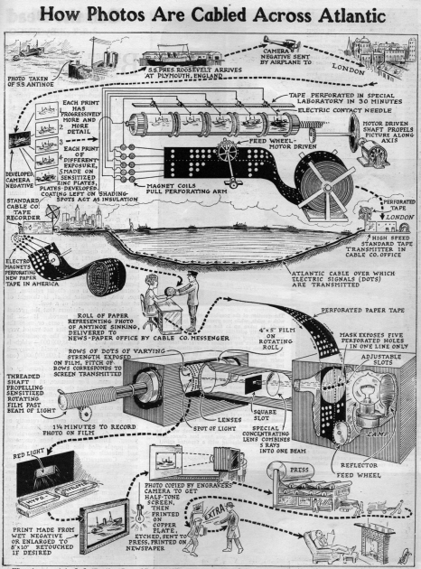
Ιστορική Αναδρομή
Η ψηφιακή επεξεργασία εικόνας (ΨΕΕ) είναι ένας επιστημονικός κλάδος που έχει τις ρίζες του στις αρχές της δεκαετίας του 1920.
Μία από τις πρώτες εφαρμογές ήταν η βελτίωση της ποιότητας ψηφιοποιημένων εικόνων εφημερίδων που μεταδίδονταν μέσω υποβρύχιου καλωδίου από το Λονδίνο στη Νέα Υόρκη.
Το καλωδικό σύστημα Bartlane μετάδοσης κωδικοποιημένων εικόνων μείωσε τον χρόνο μετάδοσης κατά πλάτος του Ατλαντικού από περίπου μία εβδομάδα σε λιγότερο από τρεις ώρες.
Την δεκαετία του 1960, χάρη στη NASA και στις νέες δυνατότητες που μας παρείχαν οι Η/Υ, η ώθηση που δόθηκε στην περιοχή από πλευράς μεθόδων επεξεργασίας ήταν εντυπωσιακή και η πρόοδος μέχρι σήμερα ραγδαία.
https://www.imaging-resource.com/news/2013/07/02/how-newspapers-in-the-1920s-sent-digital-photos-across-the-atlantic-ocean

Slide 7
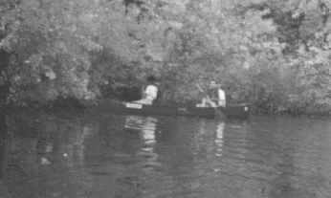
Τι ονομάζεται εικόνα;
Με τον όρο μονοχρωματική εικόνα ή απλά εικόνα θα εννούμε μια δισδιάστατη (2D) συνεχή συνάρτηση f(x, y) της έντασης του φωτός όπου x και y είναι οι χωρικές συντεταγμένες και η τιμή της f σε κάποιο σημείο (x, y) είναι ανάλογη της φωτεινότητας της εικόνας σ’ εκείνο το σημείο.
y
αρχή αξόνων
Σύμβαση αρχής και προσανατολισμού των αξόνων
f(x, y)
x
Notes:
Μία εικόνα είναι το αποτέλεσμα ενός μετασχηματισμού των σημείων του τρισδιάστατου πραγματικού χώρου στις δύο διαστάσεις. Με τον όρο “μετασχηματισμός των σημείων” θα εννοείται ο μετασχηματισμός κάποιου (-ων) μετρήσιμου (-ων) μεγέθους (-ών) από σημείο του τρισδιάστατου χώρου σε σημείο του δισδιάστατου χώρου. Παραδείγματα μετρήσιμων μεγεθών: φωτεινότητα (brightness), υψομετρική διαφορά (elevation), θερμοκρασία, πίεση, πυκνότητα, μαγνητικό πεδίο της Γής, κ.λπ. Αν το μετρήσιμο μέγεθος σε κάθε (x, y) είναι η φωτεινότητα τότε έχουμε την λεγόμενη «φυσική εικόνα».

Slide 8

Τι ονομάζεται ψηφιακή εικόνα;
Η ψηφιακή εικόνα είναι μια εικόνα f(x, y) που έχει ψηφιοποιηθεί τόσο ως προς τις χωρικές συντεταγμένες όσο και ως προς την φωτεινότητα. Μια ψηφιακή εικόνα μπορεί να θεωρηθεί ως ένας πίνακας του οποίου οι δείκτες γραμμής και στήλης προσδιορίζουν ένα σημείο της εικόνας και η τιμή του αντίστοιχου στοιχείου προσδιορίζει την απόχρωση του γκρίζου (δηλαδή την φωτεινότητα εκπεφρασμένη σε μια κλίμακα ακεραίων) σ’ εκείνο το σημείο. Τα στοιχεία του πίνακα θα ονομάζονται εικονοστοιχεία ή pixels.
193
white
255
gray levels
gray
128
29
black
0
pixel
142
image
grayscale
digital image
Notes:
Στην Εικόνα παρουσιάζεται ο τρόπος αναπαράστασης μιάς ψηφιακής εικόνας με έναν ορθογωνικό πίνακα ακεραίων. Η κάθε κυψέλη αυτού του πίνακα αντιστοιχεί σε ένα εικονοστοιχείο (pixel) και αποθηκεύει έναν ακέραιο αριθμό (συνήθως στο διάστημα 0 έως 255) που αντιπροσωπεύει την φωτεινότητα σε διαβαθμίσεις του γκρίζου (gray levels). Αν οι ακέραιοι αριθμοί βρίσκονται στο διάστημα 0 έως 255 τότε το 0 αντιστοιχεί στο μαύρο, το 255 στο άσπρο και οι υπόλοιποι αριθμοί σε γκρίζες αποχρώσεις (π.χ. οι αριθμοί 128 και 192 θα αντιστοιχούν, ο πρώτος σε 50% και ο δεύτερος σε 25% γκρίζου – δηλαδή σε 75% άσπρου και 25% μαύρου).

Slide 9
Άλλοι ορισμοί
Εικόνα είναι το αποτέλεσμα ενός μετασχηματισμού των σημείων του τρισδιάστατου πραγματικού χώρου στις δύο διαστάσεις. Με τον όρο μετασχηματισμός σημείων εννοούμε τον μετασχηματισμό κάποιου (-ων) μετρήσιμου (-ων) μεγέθους (-ών) από σημείο του τρισδιάστατου χώρου σε σημείο του δισδιάστατου χώρου.
Φυσική εικόνα είναι η εικόνα που προέρχεται από την καταγραφή, μέσω αισθητήρων, της αλληλεπίδρασης της φωτεινής ακτινοβολίας με φυσικά αντικείμενα.
Ψηφιακή εικόνα είναι η αριθμητική αναπαράσταση (με τη μορφή 2D πίνακα) ενός αντικειμένου με διακριτά εικονοστοιχεία και φωτεινότητα που δίνεται σε κλίμακα ακεραίων (κβαντισμένη κλίμακα του γκρίζου).

Slide 10

η φωτεινότητα (brightness)
η υψομετρική διαφορά (elevation)
η θερμοκρασία
η πίεση
η πυκνότητα
το μαγνητικό πεδίο της Γής
το ηλεκτρομαγνητικό πεδίο της Γής
η ραδιενεργός ακτινοβολία
Παραδείγματα μετρήσιμων μεγεθών

Slide 11
φωτεινότητα σε διάφορα κανάλια (μπάντες) του ορατού φάσματος (π.χ. RGB εικόνες)
φωτεινότητα στο ορατό ή και μή ορατό φάσμα (π.χ. πολυφασματικές LANDSAT εικόνες)
κάποιος συνδυασμός βαθμωτών μεγεθών
Παραδείγματα διανυσματικών μεγεθών

Slide 12
Τι εννοούμε με τον όρο επεξεργασία εικόνας;
Ψηφιακή επεξεργασία εικόνας είναι ο κλάδος της επιστήμης των υπολογιστών που εφαρμόζει μία σειρά από λειτουργίες σε μια ψηφιακή εικόνα, με σκοπό να ληφθεί το επιθυμητό αποτέλεσμα. Το αποτέλεσμα δίνεται, συνήθως, σε μορφή ψηφιακής εικόνας.
Αν θεωρήσουμε τις εικόνες ως 2D σήματα τότε η ψηφιακή επεξερ-γασία εικόνας αποτελεί ειδική περίπτωση του επιστημονικού πεδίου της ψηφιακής επεξεργασίας σήματος.
Αποσκοπεί στη βελτίωση της ποιότητας της εικόνας και στην ανάδειξη του περιεχομένου της είτε για ανθρώπινη αντίληψη είτε για αυτόματη ερμηνεία από τον Η/Υ.
Image Processing
Better Image
Image

Slide 13
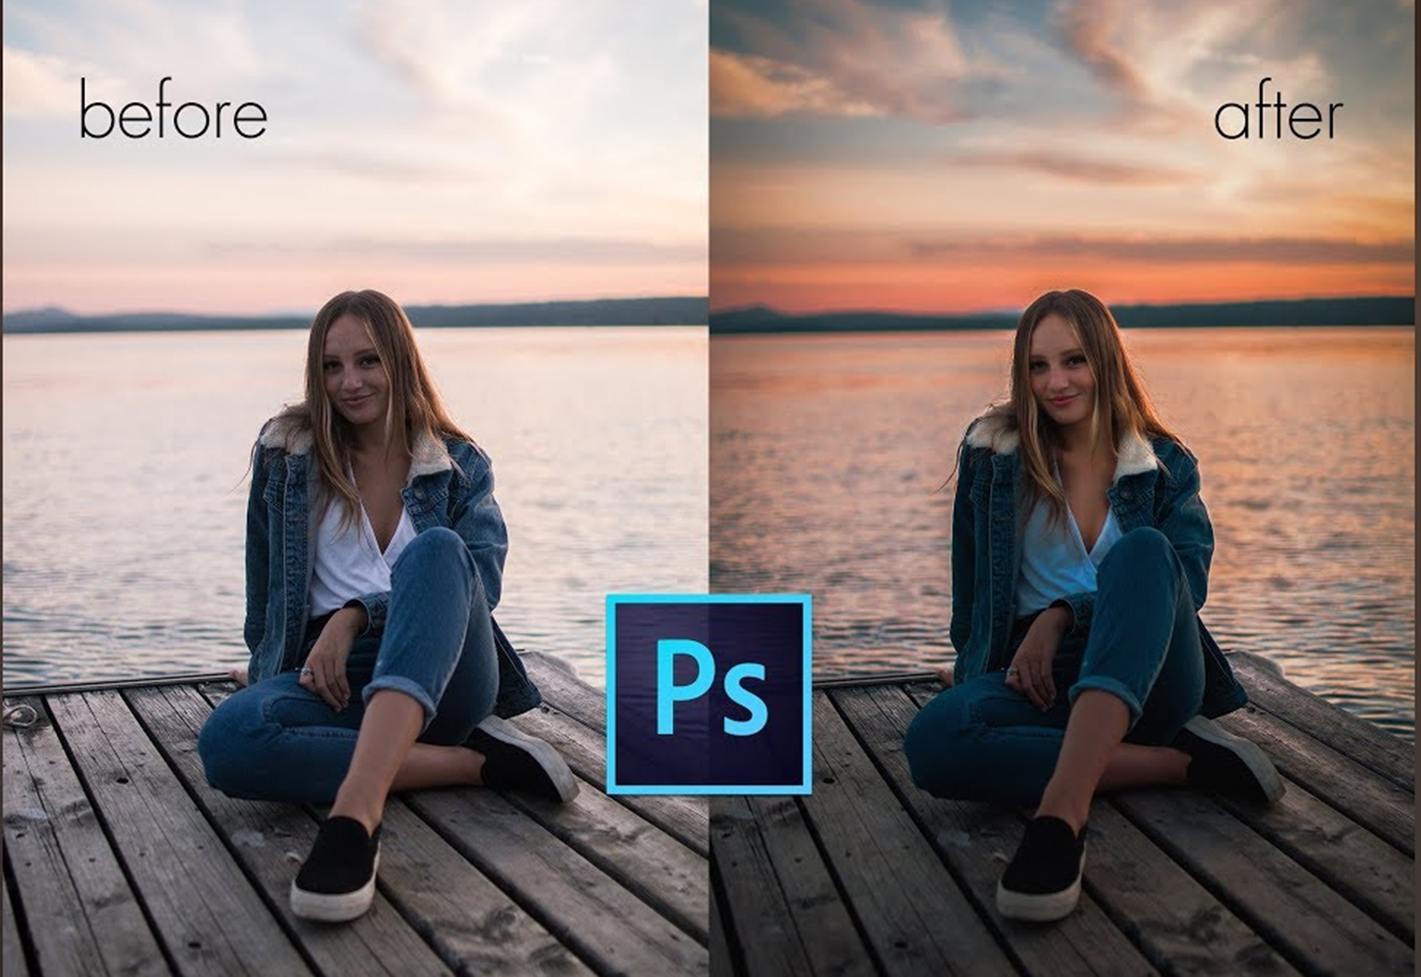
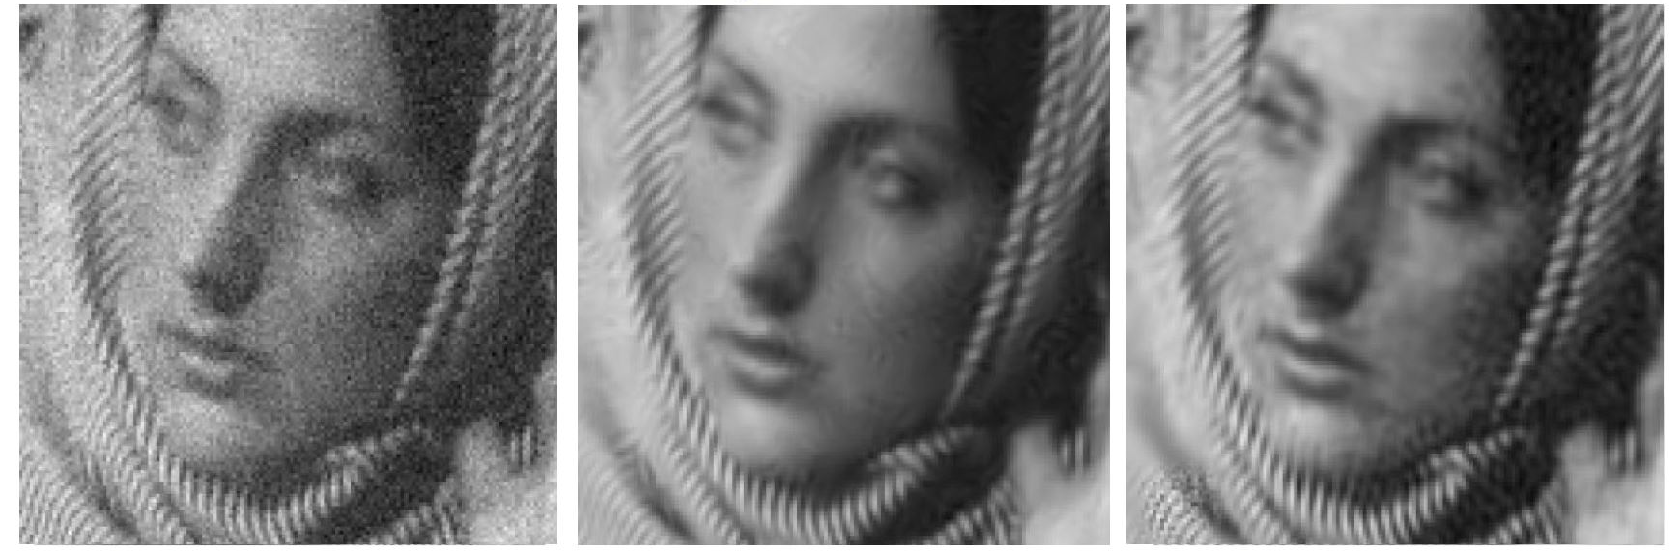
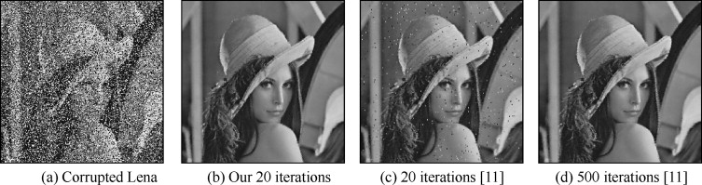
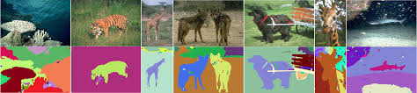
4
Παραδείγματα επεξεργασίας εικόνας
Καθαρισμός εικόνας από θόρυβο.
Γεωμετρική διόρθωση (π.χ. σε δορυφορικές εικόνες, κατά τη δημιουργία ορθοφωτογραφιών, κ.λπ.)
Εξομάλυνση εικόνας
Τονισμός ή ενίσχυση ορισμένων στοιχείων μιας εικόνας ώστε να γίνουν πιο ευδιάκριτα
Εντοπισμός αντικειμένων ή ομοιογενών περιοχών (κατάτμηση)
Συμπίεση εικόνας
2
1
5

Slide 14
Θεμελιώδη στάδια στην Επεξεργασία Εικόνας*
Preprocessing
Representation &
Description
Segmentation
Problem
Domain
Image
Acquisition
Knowledge
Base
Recognition &
Interpretation
Result
*Rafael C. Gonzalez and Richard E. Woods, Digital Image Processing, Addison-Wesley, 1992

Slide 15
Επιστημονικά πεδία σχετικά με εικόνα (Visual Computing)
Γραφικά Υπολογιστών: δημιουργία/σύνθεση εικόνων.
Επεξεργασία Εικόνας: τονισμός ή άλλου είδους επεξεργασία της εικόνας – το αποτέλεσμα είναι συνήθως μια άλλη εικόνα.
Όραση Υπολογιστών (Μηχανική Όραση): ανάλυση & κατανόηση του περιεχομένου μιας εικόνας.

Slide 16

The basics
Image processing

Slide 17
Key Stages in Digital Image Processing
Image Restoration
Morphological Processing
Image Enhancement
Segmentation
Machine learning
Computer vision
Image Acquisition
Object Recognition
Representation & Description
Problem Domain
Colour Image Processing
Image Compression

Slide 18


Key Stages in Digital Image Processing: Image Aquisition
Image Restoration
Morphological Processing
Image Enhancement
Segmentation
Image Acquisition
Object Recognition
Images taken from Gonzalez & Woods, Digital Image Processing (2002)
Representation & Description
Problem Domain
Colour Image Processing
Image Compression

Slide 19
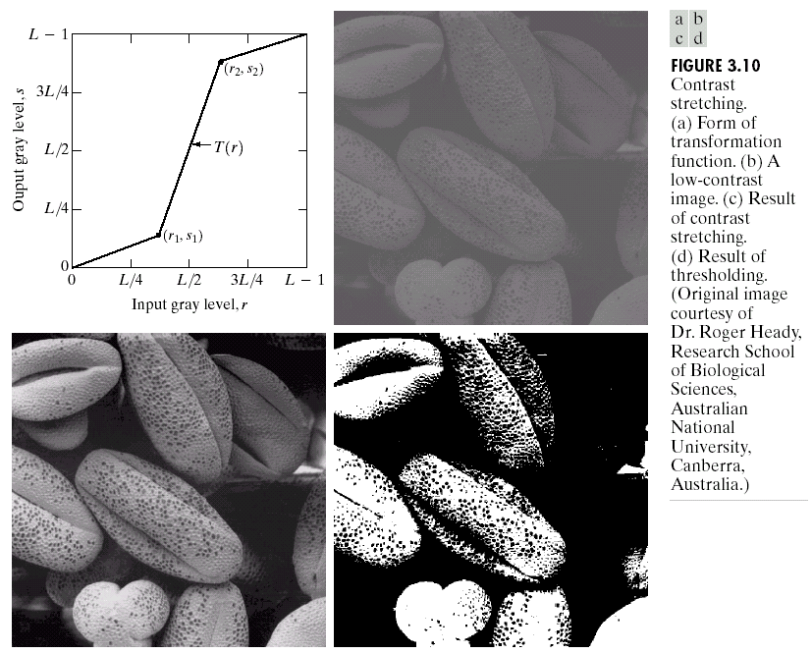
Key Stages in Digital Image Processing: Image Enhancement
Image Restoration
Morphological Processing
Image Enhancement
Segmentation
Image Acquisition
Object Recognition
Images taken from Gonzalez & Woods, Digital Image Processing (2002)
Representation & Description
Problem Domain
Colour Image Processing
Image Compression

Slide 20
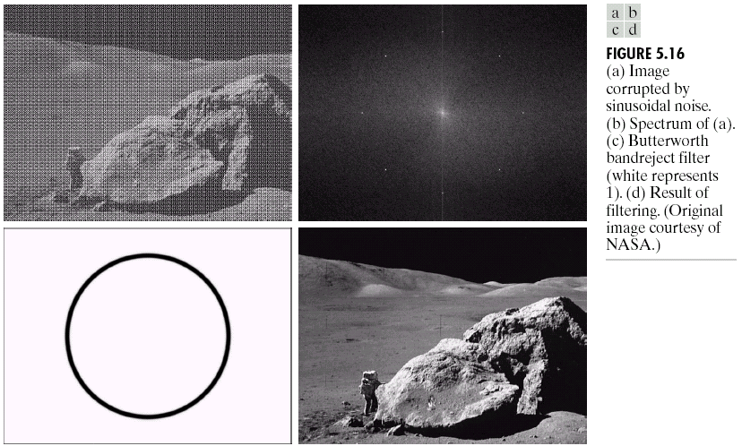
Key Stages in Digital Image Processing: Image Restoration
Image Restoration
Morphological Processing
Image Enhancement
Segmentation
Image Acquisition
Object Recognition
Images taken from Gonzalez & Woods, Digital Image Processing (2002)
Representation & Description
Problem Domain
Colour Image Processing
Image Compression

Slide 21
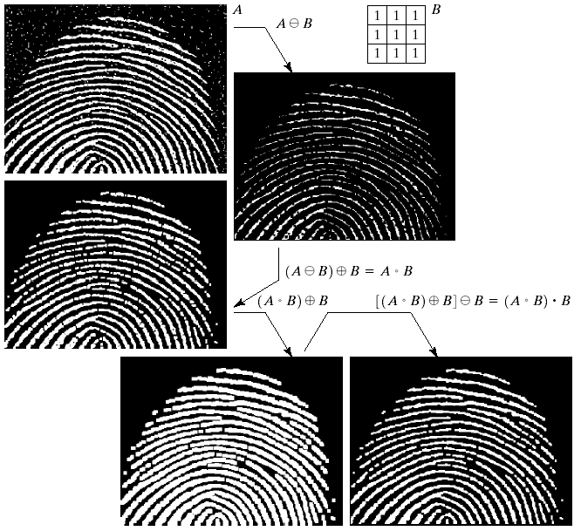
Key Stages in Digital Image Processing: Morphological Processing
Image Restoration
Morphological Processing
Image Enhancement
Segmentation
Image Acquisition
Object Recognition
Images taken from Gonzalez & Woods, Digital Image Processing (2002)
Representation & Description
Problem Domain
Colour Image Processing
Image Compression

Slide 22
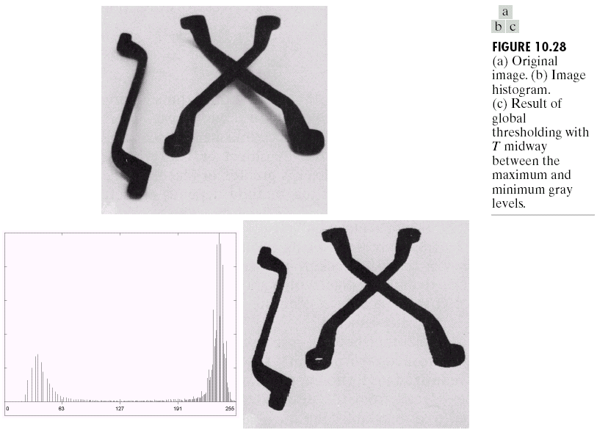
Key Stages in Digital Image Processing: Segmentation
Image Restoration
Morphological Processing
Image Enhancement
Segmentation
Image Acquisition
Object Recognition
Images taken from Gonzalez & Woods, Digital Image Processing (2002)
Representation & Description
Problem Domain
Colour Image Processing
Image Compression

Slide 23
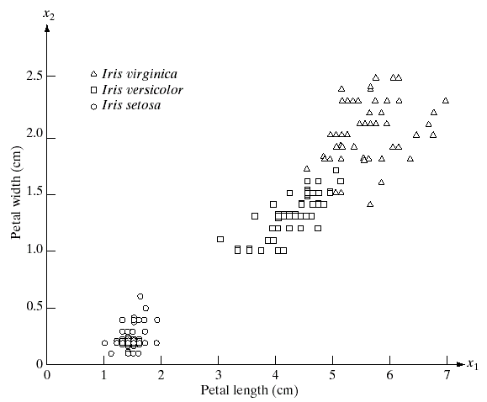
Key Stages in Digital Image Processing: Object Recognition
Image Restoration
Morphological Processing
Image Enhancement
Segmentation
Image Acquisition
Object Recognition
Images taken from Gonzalez & Woods, Digital Image Processing (2002)
Representation & Description
Problem Domain
Colour Image Processing
Image Compression

Slide 24
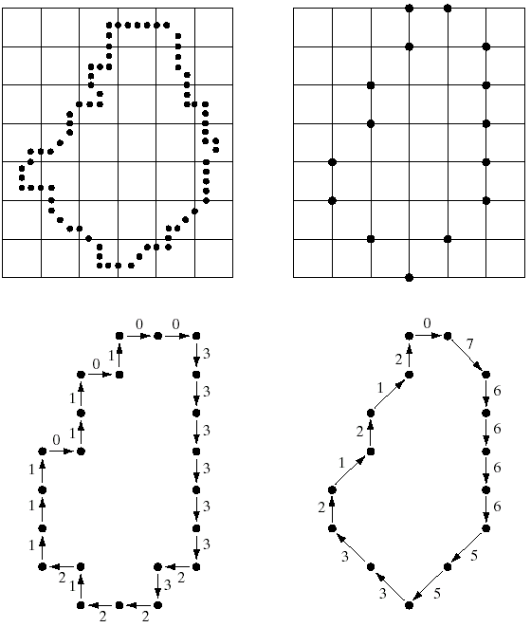
Key Stages in Digital Image Processing: Representation & Description
Image Restoration
Morphological Processing
Image Enhancement
Segmentation
Image Acquisition
Object Recognition
Images taken from Gonzalez & Woods, Digital Image Processing (2002)
Representation & Description
Problem Domain
Colour Image Processing
Image Compression

Slide 25
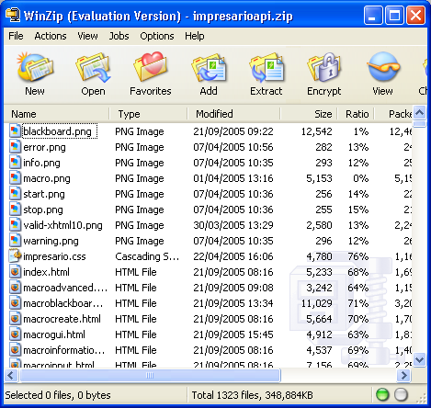
Key Stages in Digital Image Processing: Image Compression
Image Restoration
Morphological Processing
Image Enhancement
Segmentation
Image Acquisition
Object Recognition
Representation & Description
Problem Domain
Colour Image Processing
Image Compression

Slide 26
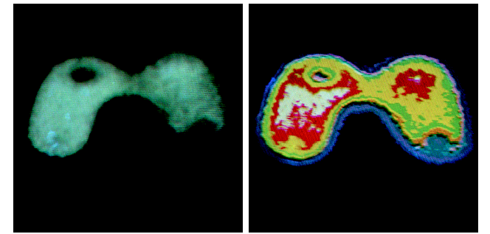
Key Stages in Digital Image Processing: Colour Image Processing
Image Restoration
Morphological Processing
Image Enhancement
Segmentation
Image Acquisition
Object Recognition
Representation & Description
Problem Domain
Colour Image Processing
Image Compression

Slide 27
Το μάθημα αυτό παρέχει εισαγωγική ύλη στο πεδίο της ΨΕΕ. Όμως, όταν θα αναφερθούμε στην κατάτμηση εικόνας στην ανάλυση υφής ή στην εξαγωγή χαρακτηριστικών για περιγραφή της μορφής των αντικειμένων θα ακουμπήσουμε το όριο μεταξύ της ΨΕΕ και της Όρασης Υπολογιστών.
Οι ακόλουθες διαφάνειες δείχνουν πόσο δύσκολη είναι, ακόμα και για τους ανθρώπους, η σωστή ερμηνεία κάποιων εικόνων όταν η πληροφορία είναι ελλιπής, όταν υπάρχουν ασάφειες, οφθαλμαπάτες, κ.λπ.
⇒ Η Όραση Υπολογιστών δεν είναι κάτι απλό!

Slide 28
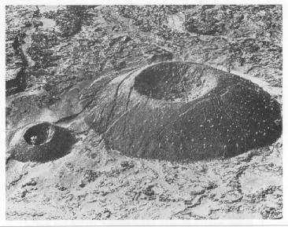
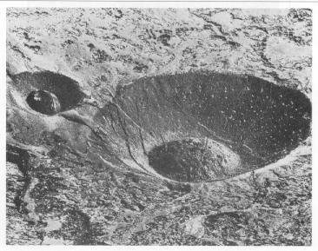
Αμφίβολη ερμηνεία

Slide 29

Ελλιπής πληροφορία

Slide 30
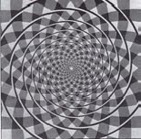

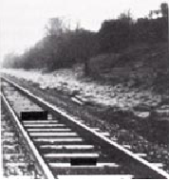

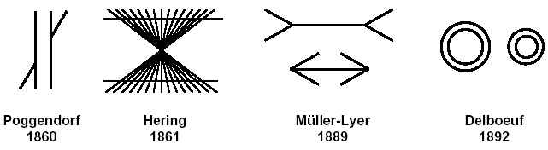
Γεωμετρία στην ανθρώπινη όραση
Fraser’s spiral
Zollner’s deception
Relative position
Kanizsa’s triangle

Slide 31
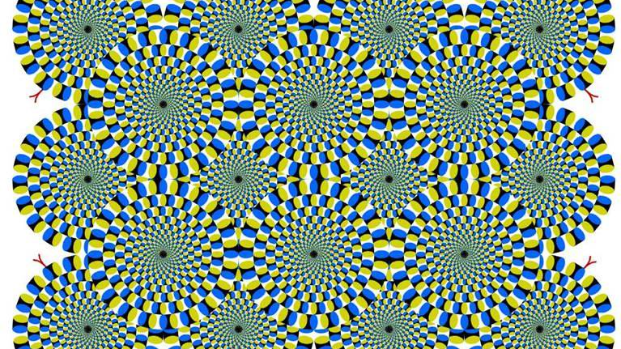
Κινούνται ή όχι;
Notes:
There have been a number of analyses of the motion illusion. The most obvious interpretation would seem to be in terms of what computer vision scientists call optic flow. The paper The Ouchi Illusion as an Artifact of Biased Flow Estimation takes that line of analysis.

Slide 32

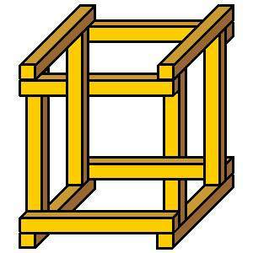
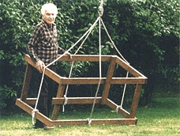
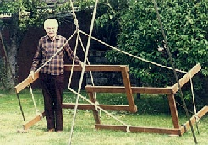
Παραλλαγές του κύβου του Escher

Slide 33
Παραδείγματα πεδίων που χρησιμοποιούν τεχνικές επεξεργασίας εικόνας

Slide 41
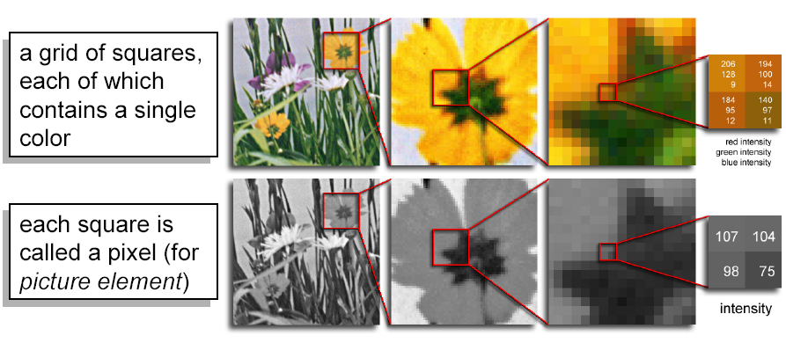
Χρώμα και μονοχρωματικές εικόνες
Ψηφιακή Εικόνα:
Οι έγχρωμες εικόνες έχουν 3 τιμές για κάθε pixel ενώ οι μονοχρωματικές έχουν 1 τιμή για κάθε pixel.
κάνναβος (grid) από τετράγωνα το καθένα από τα οποία περιέχει ένα χρώμα
φωτεινότητες
στο κόκκινο (R)
στο πράσινο (G)
και στο μπλε (B)
το κάθε τετράγωνο ονομάζεται εικονο-στοιχείο ή pixel
φωτεινότητα

Slide 42
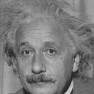
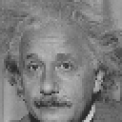


Χωρική Ανάλυση
128x128 64x64 32x32 16x16
Η ψηφιοποίηση των χωρικών συντεταγμένων υλοποιείται μέσω δειγματοληψίας της εικόνας. Καθώς το πλήθος των δειγμάτων αυξάνει, δηλαδή όσο τα δείγματα γίνονται πιο πυκνά, βελτιώνεται η ευκρίνεια δηλαδή η χωρική ανάλυση της εικόνας.
Notes:
Resolution = degree of discernible detail.

Slide 43
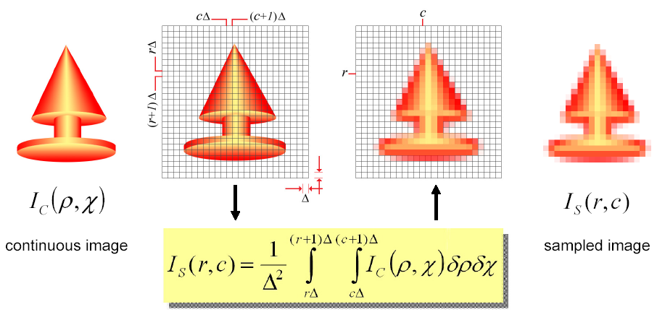
Δειγματοληψία
αναλογική εικόνα
η εικόνα μετά από δειγματοληψία
υπολογισμός μέσου όρου μέσα σε ένα τετράγωνο

Slide 44
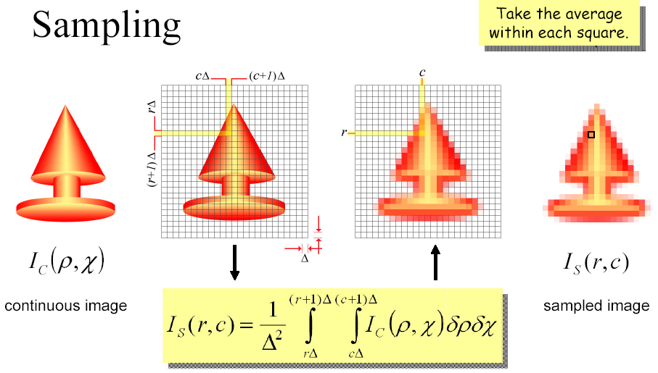
Δειγματοληψία
αναλογική εικόνα
η εικόνα μετά από δειγματοληψία
υπολογισμός μέσου όρου μέσα σε ένα τετράγωνο

Slide 45
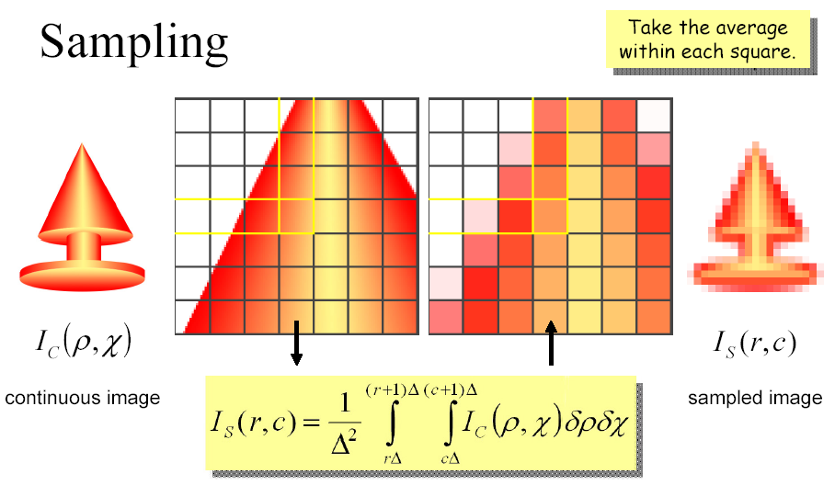
Δειγματοληψία
αναλογική εικόνα
η εικόνα μετά από δειγματοληψία
υπολογισμός μέσου όρου μέσα σε ένα τετράγωνο

Slide 46
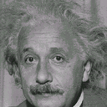



Βάθος Χρώματος
32 gray levels 8 gray levels 4 gray levels 2 gray levels
Η ψηφιοποίηση της φωτεινότητας επιτυγχάνεται μέσω της κβάντισης της εικόνας σε ένα προκαθορισμένο πλήθος τιμών που ονομάζονται επίπεδα κβάντισης (quantization levels) και αναπαριστούν χρώματα ή αποχρώσεις του γκρίζου. Καθώς το πλήθος των επιπέδων κβάντισης αυξάνει, πιο πολλά bits απαιτούνται για την κωδικοποίησή τους. Το αποτέλεσμα είναι να αυξάνει το λεγόμενο βάθος χρώματος της ψηφιακής εικόνας (δηλαδή, το πλήθος των bits που απαιτούνται για την κωδικοποίηση των χρωμάτων της εικόνας).

Slide 47
Κβάντιση μονοχρωματικής εικόνας
Έστω ότι επιλέγουμε κβάντιση σε κλίμακα 256 ακεραίων, δηλαδή σε L = 256 επίπεδα κβάντισης x₀, x₁, …, x₂₅₅. Τότε το βήμα κβάντισης θα είναι q = 1/L = 1/256.
x₀
x₁
x₂
. . .
x_{k}
. . .
x₂₅₅
0
1
2
k
k+1
1
256
256
q = 1/256
256
256
μαύρο
άσπρο

Slide 48
Παράδειγμα κβάντισης
συνεχής μέτρηση φωτεινότητας x
όπου x ∈ [0, 1]
x₀
x₁
x₂
. . .
x _{k}
. . .
x₂₅₅
0
1
2
k
k+1
1
256
256
q = 1/256
256
256
μαύρο
άσπρο
k
κβάντιση φωτεινότητας στο x_{k} και
κωδικοποίηση στην τιμή γκρίζου k
όπου k ∈ {0, …, 255}

Slide 49
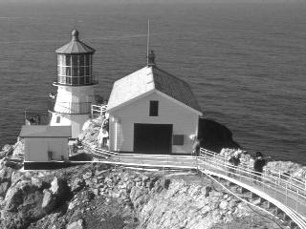
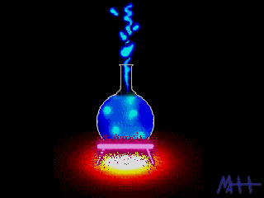
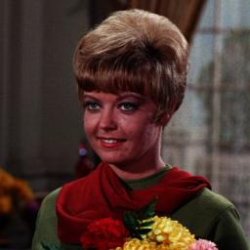
Ασπρόμαυρη (B&W) εικόνα: 1bit/pixel
Μονοχρωματική (gray-level) εικόνα: 8bits/pixel
Δεικτοδοτημένη (indexed) έγχρωμη εικόνα: 4bits/pixel. Χρησιμοποιεί χρωματικό χάρτη (colormap) 16 χρωμάτων.
Τrue color εικόνα: 24bits/pixel

Slide 50
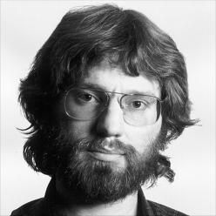

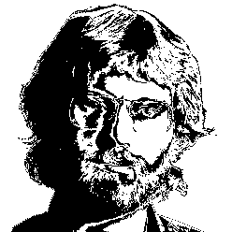

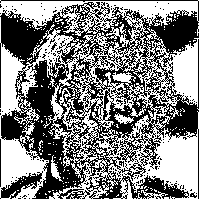




Bit-επίπεδα (bit-planes)
gray-level image
MSB
LSB

Slide 51
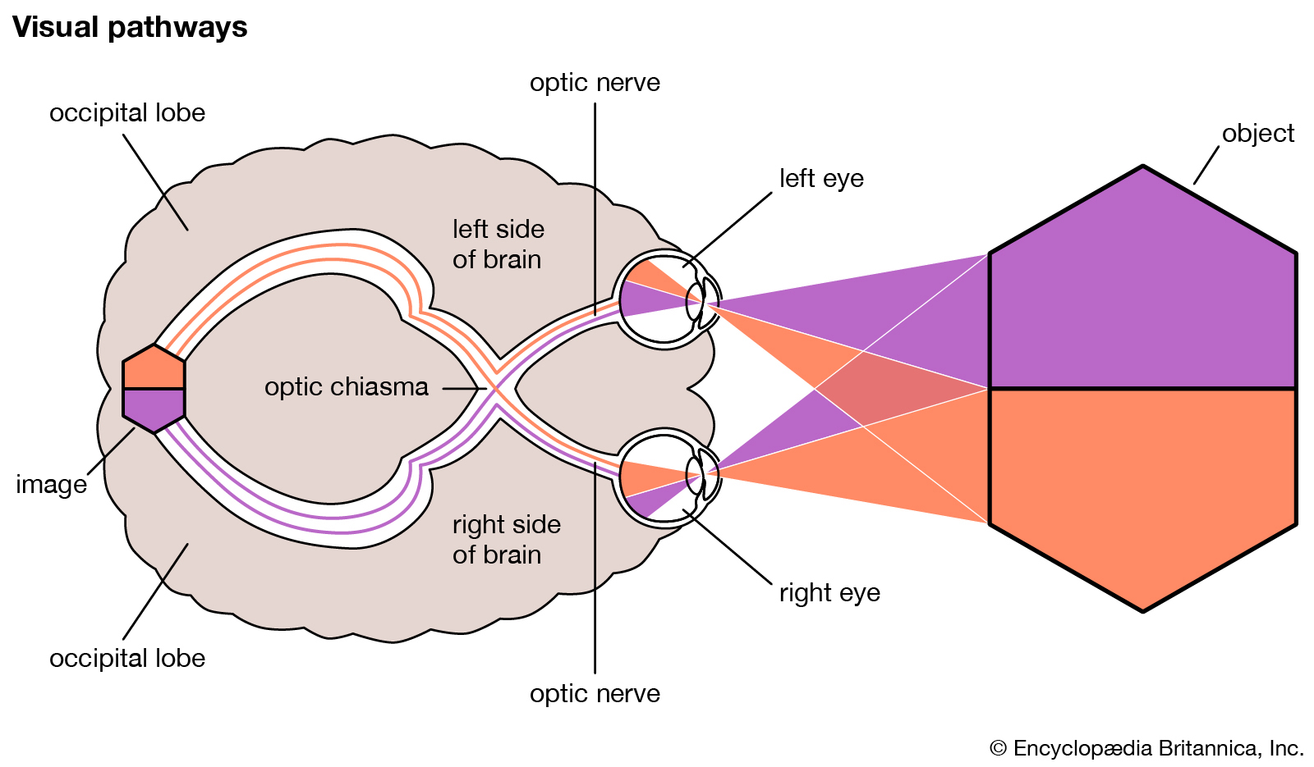
Το οπτικό σύστημα του ανθρώπου

Slide 52
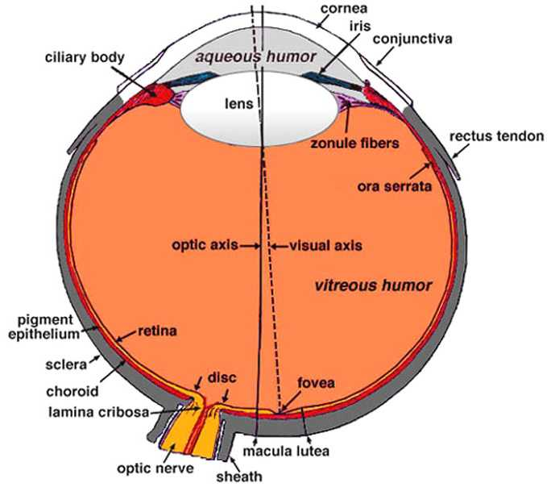
Το ανθρώπινο μάτι
cornea =
retina =
iris =
lens =
sclera =
choroid =
ciliary body =
fovea =
macula lutea =
optic nerve =
optic disk =
optic axis =
visual axis =
κερατοειδής χιτώνας
αμφιβληστροειδής χιτώνας
ίριδα
φακός ματιού
σκληρός χιτώνας
χοριοειδής χιτώνας
ακτινωτό σώμα
κεντρικό βοθρίο
ωχρά κηλίδα^{[1]}
οπτικό νεύρο
απόληξη οπτικού νεύρου
γεωμετρικός άξονας^{[2]}
οπτικός άξονας^{[3]}
^{[1]} ωχρά κηλίδα = κεντρική περιοχή του αμφιβληστροειδούς με μέγιστη οπτική οξύτητα
^{[2]} ο γεωμετρικός άξονας ενώνει τους δύο πόλους του ματιού: του διαφανούς και του αδιαφανούς τμήματος του βολβού
^{[3]} ο οπτικός άξονας ενώνει το κεντρικό βοθρίο με το ουδέτερο σημείο του φακού και συνεχίζεται προς το αντικείμενο παρατήρησης
Notes:
Ο γεωμετρικός (ή προσθιοπίσθιος) άξονας ενώνει τους δύο πόλους του ματιού: του διαφανούς και του αδιαφανούς τμήματος του βολβού.
Ο οπτικός άξονας ενώνει το κεντρικό βοθρίο με το ουδέτερο σημείο του φακού (κέντρο φακού ?) και συνεχίζεται προς το αντικείμενο παρατήρησης.
The visual axis is where light travels through the eye to the retina and is essentially understood to not be bent.
Cornea = κερατοειδής χιτώνας, retina = αμφιβληστροειδής χιτώνας, fovea = βοθρίο

Slide 53
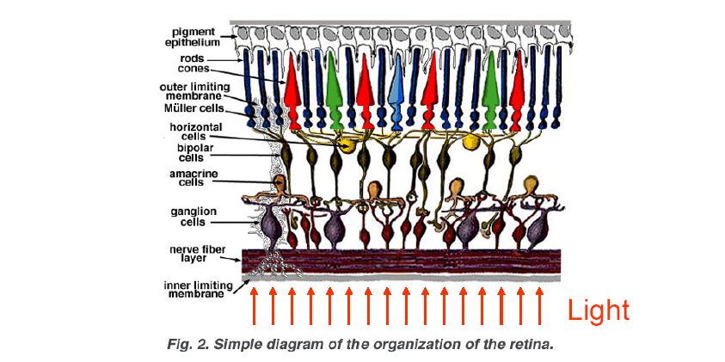
Ο αμφιβληστροειδής χιτώνας
ραβδία
κωνία
Φώς
Διάγραμμα από: http://webvision.med.utah.edu/
Notes:
Τα κωνία και τα ραβδία.

Slide 54
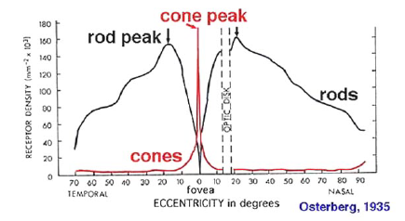
Πυκνότητες φωτοϋποδοχέων
Διάγραμμα με τις πυκνότητες ραβδίων και κωνίων κατά μήκος του οριζόντιου μεσημβρινού
Διάγραμμα από: http://webvision.med.utah.edu/

Slide 55
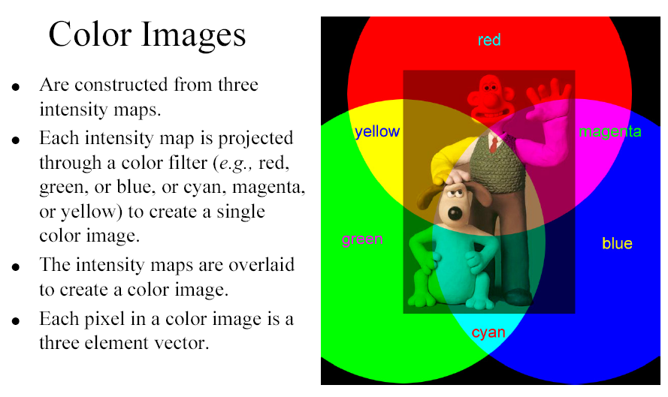
Έγχρωμες εικόνες
Δημιουργούνται από τρεις χρωματικές μπάντες φωτεινότητας (π.χ. RGB).
Η κάθε μπάντα προβάλλεται μέσω ενός κατάλληλου χρωματικού φίλτρου (π.χ. κόκκινου, πράσινου ή μπλε) προκειμένου να δημιουργηθεί μια μονοχρωματική έγχρωμη εικόνα.
Με υπέρθεση των μονοχρωματικών έγχρωμων εικόνων δημιουργούμε την (truecolor) έγχρωμη εικόνα.
Κάθε pixel της έγχρωμης εικόνας είναι ένα τρισδιάστατο διάνυσμα.

Slide 56

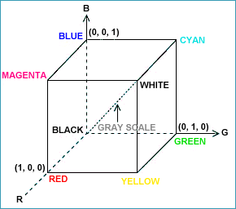
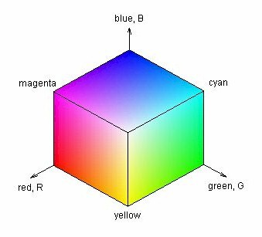
Χώρος χρώματος
RGB
CMY
οθόνη
εκτυπωτής
RGB
Notes:
magenda = ιώδες (μωβ)

Slide 57

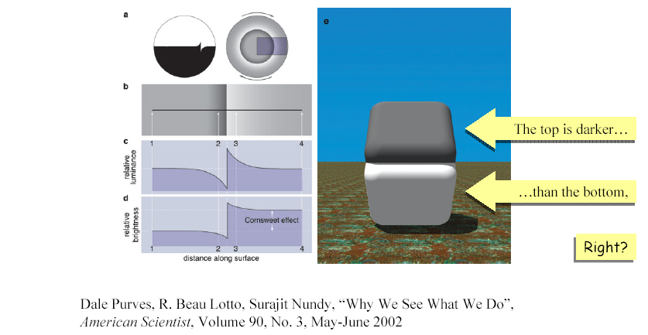
Αντίληψη χρωμάτων: το φαινόμενο Cornsweet

Slide 58
Γεωμετρία απεικόνισης: μονοσκοπική όραση
Η σημειακή προβολή είναι το βασικό μοντέλο που χρησιμοποιεί το ανθρώπινο μάτι, οι κάμερες και άλλες συσκευές απεικόνισης
Οι συσκευές αυτές ενεργούν όπως και η κάμερα σημειακής οπής: προβάλλουν τα σημεία του 3D πραγματικού χώρου, διαμέσου ενός μόνο σημείου, στο επίπεδο της εικόνας.
Οι δύο βασικοί προβολικοί μετασχηματισμοί:
-- προοπτική προβολή
-- ορθογραφική προβολή

Slide 59
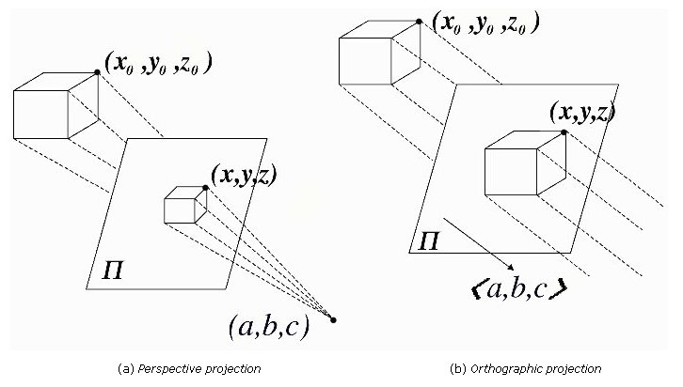
Γεωμετρία απεικόνισης
προοπτική προβολή
ορθογραφική προβολή

Slide 60
Προοπτική παραμόρφωση
^
Y
Y
Z
B (x,y,z)
A'
z
A (x,0,z)
K
επίπεδο φακού
κέντρο φακού
^
X
f
C
επίπεδο εικόνας
x'
O
x
X
D (x',y',0)
αρχή αξόνων
Από τα όμοια τρίγωνα ABK, KCD και AKA', KOC έχουμε:
Προοπτικός μετασχηματισμός: (x', y', z') = ( x, y, z )
f
f
f
f - z
f - z
f - z

Slide 61
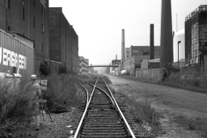
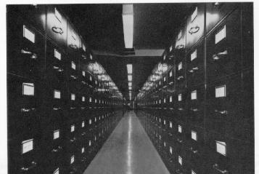
Η προοπτική παραμόρφωση χρησιμοποιείται εκτεταμένα από τους ανθρώπους για την εξαγωγή του σχετικού βάθους / σχετικής απόστασης των αντικειμένων.

Slide 62
Γεωμετρία απεικόνισης: στερεοσκοπική όραση
Εικόνα 1
y
x
(x₁, y₁)
Εικόνα 2
y
κέντρο φακού
x
B
οπτικός άξονας
(x₂, y₂)
P

Slide 63
X
Εικόνα 1
(x₁, y₁)
f
Z
Αρχή αξόνων
P
B
Εικόνα 2
f
(x₂, y₂)
επίπεδο σταθερού Z
f B
Απόσταση σημείου P από το επίπεδο των εικόνων: Z = f -
x₂ – x₁

Slide 64

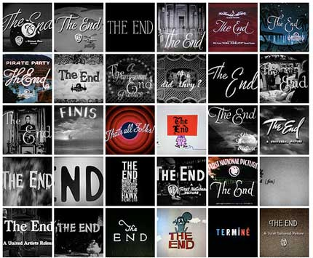


Τέλος παρουσίασης
Απορίες;
Οι παρούσες διαφάνειες έχουν δημιουργηθεί από τον Καθηγητή κ. Ν. Βασιλά για το μάθημα «Επεξεργασία Εικόνας», ακαδημαϊκό έτος 2017-2018.

